Slide 1
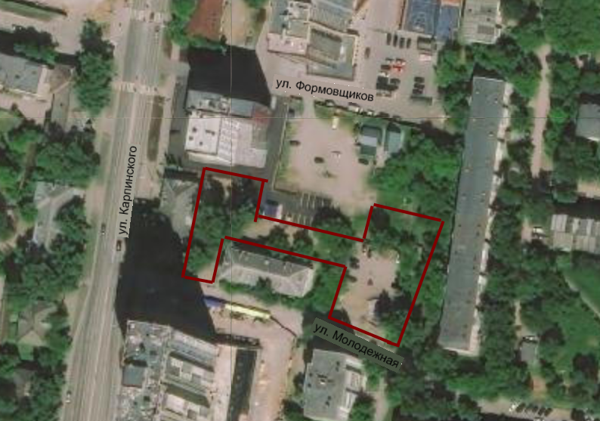
Земельный участок по адресу: г. Пермь, Индустриальный район, ул. Карпинского, 55
Кадастровый номер участка –
Площадь земельного участка – ориентировочно 2 700 кв.м.
Форма собственности – неразграниченная государственная земля;
Площадка расположена в микрорайоне Новоплосский Индустриального района;
Окружение площадки – участок расположен в районе с развитой инфраструктурой, в близости магазины «Пятерочка», «Магнит», организации общественного питания, бытового обслуживания, школа, детский сад;
Градостроительный регламент – зона обслуживания и деловой активности местного значения (Ц-2);
Вид разрешенного использования –
Транспортная доступность: расстояние до остановки общественного транспорта «проспект Декабристов» – 150м, автобусы №№ 4, 28, 36, 56, 59.

